Slide 1
НАУЧНЫЙ СТИЛЬ: сфера использования , функции, качества речи

Slide 2
совершенствование знаний и способов деятельности.
Тип урока -
Цели -
на теоретическом материале и материале практических упражнений дать понятие о роли научного стиля; формировать умение определять лексические, морфологические, синтаксические особенности научного стиля , работать с текстами разных типов речи, стилей и жанров.
Оборудование-
учебник, дополнительный раздаточный материал, компьютер

Slide 3
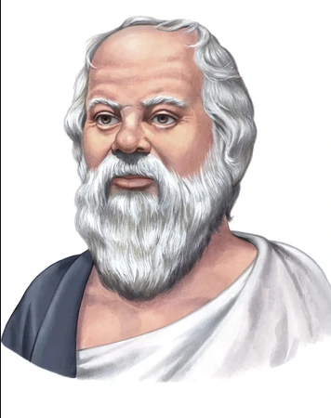
У древнегреческого ученого Сократа есть высказывание: «Заговори, чтобы я тебя увидел».
Умение говорить, правильно высказывать свои мысли, одно из главных критериев удачного будущего. Вам предстоит определиться с выбором профессии, учиться в учебном заведении, и эти знания и умения, надеюсь, вам помогут.
Восточная мудрость гласит: «Приобретать знания - храбрость, преумножать их – мудрость, а умело применять – высшее искусство». Я желаю вам храбрости, мудрости и высшего искусства.

Slide 4
ОРФОГРАФИЧЕСКАЯ РАЗМИНКА
Редактор. Исправьте ошибки
Гаризонт, косательная, водорасли, ростение, реч, прилогательное, симена, гирбарий, аллюминий, цыркуль, классификацыя, обьективность, изследование, професор, излажение, источьник.

Slide 5
Проверка.Оценивание
ГОризонт, кАсательная, водорОсли, рАстение, речЬ, прилАгательное, сЕмена, гЕрбарий, аЛюминий, цИркуль, классификацИя, обЪективность, иСследование, професСор, излОжение, источник.

Slide 6
ЭПИГРАФ К УРОКУ
“Знать в совершенстве язык – значит владеть его стилями”
(Г. Солганик)
Как вы понимаете значение выражения “стили речи”?

Slide 7
Значение слова СТИЛЬ в Толковом словаре Ожегова
(греч. stylos, букв. палочка с острым концом для писания на навощенных дощечках).
стиль
1.- совокупность приемов использования языковых средств для выражения тех или ин ых идей, мыслей в различных условиях речевой практики
Пример: Стили художественной литературы. С. пушкина. Публицистический с. Высокий с.
***
2. - совокупность черт, близость выразительных художественных приемов и средств, обусловливающие собой единство какого-нибудь направления в творчестве
Пример: Национальный с. в живописи. Архитектурные стили.
***
3. - метод, совокупность приемов какой-нибудь работы, деятельности, поведения
Пример: С. в работе. С. руководства. С. плавания. С.- это человек (посл.).
***
4. - способ летосчисления
Пример: Старый с. (так наз. юлианский календарь). Новый с. (так наз. григорианский календарь). По новому стилю.

Slide 8
разговорный
научный
публицистический
Официально-
деловой
художественный

Slide 9
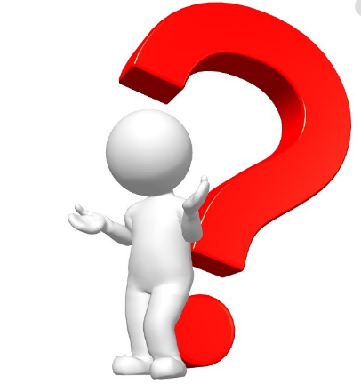
К какому стилю речи относятся слова нашей орфографической разминки?

Slide 10
Чтобы определить стиль, нужно ответить на 3 вопроса:
Где?
Зачем?
С кем?

Slide 11
Научный стиль
Основная задача научного стиля –
предельно ясно и
точно донести до читателя сообщаемую информацию
Стилевые черты:
-логичность изложения
-отвлеченность и обобщенность
-объективность
Сфера применения:
1.Научная статья
2.Монография
3.Диссертация
4.Энциклопедии
5.Справочники
6.Словари
7.Учебная литература
8.Научные доклады
9.Лекции

Slide 12
Лексика | Состав слова | Морфология | Синтаксис | Основной тип речи
- термин -однозначность слова -частая повторяемость ключевых слов -отсутствие образных средств | - интернациональные корни. Приставки. Суффиксы - суффиксы, передающие отвлеченные значения | - преобладание существительных - частое использование абстрактных отглагольных существительных - неупотребительность местоимений Я, ТЫ и глаголов 1-2 лица ед. числа - неупотребительность восклицательных частиц и междометий | - прямой порядок слов - широкое использование с/с «сущ. +сущ. в Р.п.» - преобладание неопределенно-личных и безличных предложений - редкое использование неполных предложений - обилие сложных предложений - частое употребление причастных и деепричастных оборотов | Рассуждение, описание

Slide 13
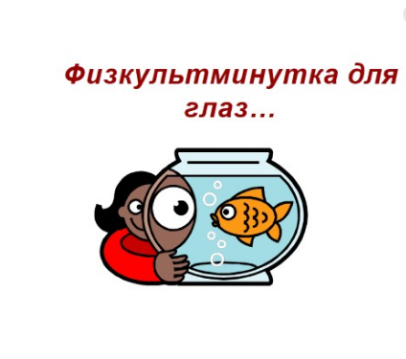
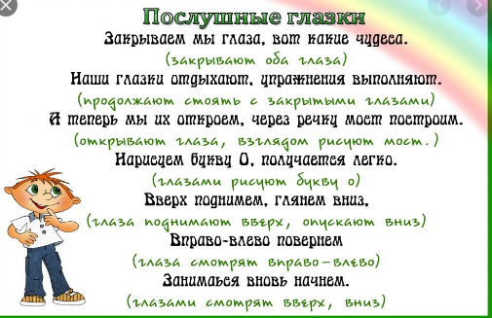

Slide 14
Лингвистическое наблюдение
Дмитрий Иванович Менделеев – русский ученый. Открыл периодический закон химических элементов.
В 1955 году американские физики во главе с Г. Сиборгом синтезировали химический элемент с порядковым номером 101. Они дали ему название “менделевий” - в знак признания заслуг выдающегося русского ученого. Периодическая система, созданная им уже более 100 лет назад, служит ключом к открытию новых элементов.
Периодический закон и периодическая система стали важнейшим вкладом Д.И. Менделеева в развитие естествознания. Но они составляют лишь часть огромного творческого наследия ученого. Полное собрание его сочинений – 25 объемистых томов, настоящая энциклопедия знаний.
В научной деятельности ученый видел, по его словам, “первую службу Родине”.
Вторая служба – педагогическая деятельность.
Многогранной и полезной была “третья служба Роди
не” - на ниве промышленности и сельского хозяйства.
“Посев научный взойдет для жатвы народной” - таков был девиз всей деятельности ученого.

Slide 15
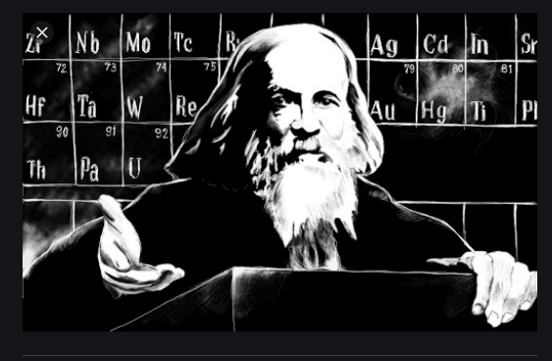
Сто пятьдесят лет назад, когда Д.И. Менделеев создал Периодическую систему химических элементов, самым тяжелым из них был уран. Радиоактивный уран присутствует в природе в заметных количествах, его распространенность в земной коре выше распространенности многих “обычных” химических элементов, например, йода. Химические свойства урана изучают уже более 200 лет, и о них известно, пожалуй, больше, чем о свойствах почти всех остальных металлов и неметаллов с большой периодической системы. Долгое время верхняя ее граница проходила
через уран.

Slide 16
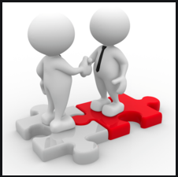
РАБОТА В ПАРЕ
Необходимо доказать, что текст принадлежит к научному стилю, то есть выявить его отличительные признаки, опираясь на ранее полученные знания и схему, предложенную в начале урока. Записать их в тетради

Slide 17
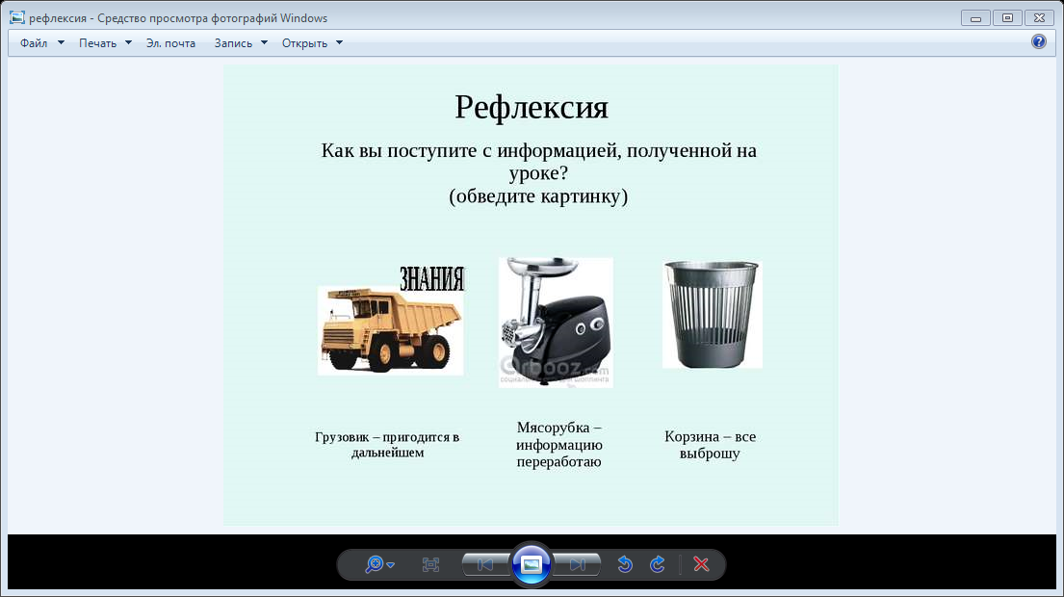

Slide 18
ДОМАШНЕЕ ЗАДАНИЕ
Дайте сравнительное научно-популярное (понятное для каждого читающего) описание одного из вариантов по вашему выбору: а) микроскопа и телескопа; б) бинокля и лупы; в) компьютера и ноутбука. Во всех случаях необходимо описать признаки сходные и различные, сформулировать емкое, экономное по форме и достаточно полное по содержанию определение предмета.

Slide 19
БЛАГОДАРЮ ЗА ВНИМАНИЕ!

